Slide 1

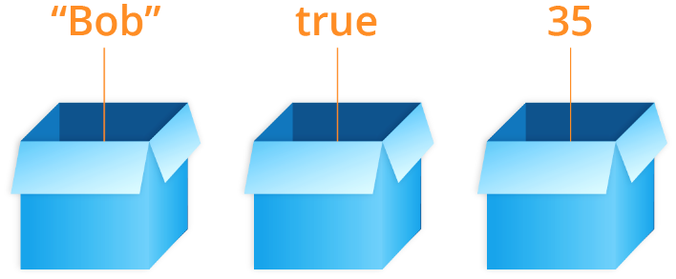
Прости операции и пресмятания
Работа с конзола, аритметични операции с числа
СофтУни
Преподавателски екип
СофтУни Светлина
svetlina.softuni.bg

Slide 2



С какво ще се запознаем днес?
Променливи и типове данни
Четене на потребителски вход
Прости операции
Печатане на екрана

Slide 3
Променливи и типове данни

Slide 4
Променливи
Компютрите са машини, които обработват данни
Данните се записват в компютърната памет в променливи
Име на променлива
count = 5
Стойност (от тип число)

Slide 5
Променливи
Компютрите са машини, които обработват данни
Данните се записват в компютърната памет в променливи
Променливите имат име, тип и стойност
Име на променлива
count = 5
Стойност (от тип число)

Slide 6



Променливи
int
string
float
count = 5
name = 'George'
price = 0.5

Slide 7
Типове данни
Променливите съхраняват стойност от даден тип
Число, текст (низ), дата, цвят, картинка, списък, …
Типове данни – примери:
int – цяло число: 1, 2, 3, 4, 5, …
float – дробно число: 0.5, 3.14, -1.5, …
str – текст (низ) и символи: 'a', 'Здрасти','Hi'…
datetime – дата: 01-07-2017, 06/06/1997, …
В езикът Python типът се определя от стойността, която се присвоява

Slide 8
Присвояване на стойности
В езикът Python типът се определя от стойността, която се присвоява
price = input() # 5
price = price + 5.5 # 10.5
int
float
price = 5
price = 10.5
8

Slide 9
Присвояване на стойности
В езикът Python типът се определя от стойността, която се присвоява
price = input() # 5
price = price + 5.5 # 10.5
int
float
price = 5
price = 10.5

Slide 10

Четене на потребителски вход
Работа с конзола

Slide 11

Прочитане на текст
Всичко, което получаваме или печатаме на конзолата е текст​
Команда за четене от конзолата:​
Връща ни текстът, въведен от потребителя​
name = input()

Slide 12
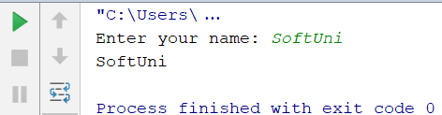
Четене на текст - пример
name = input('Enter your name: ')
print(name)

Slide 13
Четене на числа
Четене на цяло число:
Пример: пресмятане на лице на квадрат със страна а:
num = int(input())
print(num)
int() преобразува текстовата стойност в числена
16
a = int(input('a = '))
area = a * a
print(area)
4
Тестване на решението

Slide 14
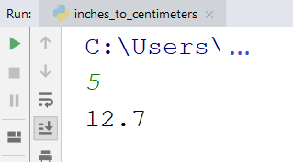
Четене на дробно число
Пример: конвертиране от инчове в сантиметри:
num = float(input())
inches = float(input())
inches = float(input())
centimeters = inches * 2.54
print(centimeters)
Тестване на решението

Slide 15

Прости операции
Работа с текст и числа

Slide 16

Поздрав по име - пример
Напише програма, която:
Чете от конзолата име на човек, въведено от потребителя
Отпечатва "Hello, <name>!", където <name> е въведеното преди това име
Примерен вход и изход:
Petar
Hello, Petar!
Viktor
Hello, Viktor!

Slide 17
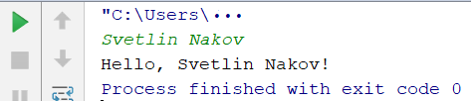
Поздрав по име - решение
name = input()
print('Hello, ', end = '')
print(name, end = '!')
Курсорът остава на същия ред
Печатането завършва с '!'
Тестване на решението

Slide 18
Съединяване на текст и число
Оператор '+ ':
firstName = 'Maria'
lastName = 'Ivanova'
age = 19
str = firstName + ' ' + lastName + ' @ ' + str(age)
print(str)
# Maria Ivanova @ 19
Резултатът е долепяне/конкатенация
Превръщане на числена стойност в текст
a = 1.5
b = 2.5
sum = 'The sum is: ' + str(a) + str(b)
print(sum)
# The sum is 1.52.5

Slide 19
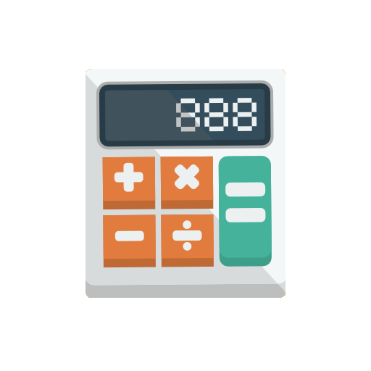
Аритметични операции: + и -
Събиране (оператор '+'):
Изваждане (оператор '-'):
a = 5
b = 7
sum = a + b
# 12
a = int(input())
b = int(input())
result = a – b
print(result)

Slide 20

Аритметични операции: * , /, //
Умножение ('*'):
Деление ('/' и '//'):
a = 5
b = 7
product = a * b
# 35
a = 25
i = a / 4
f = a // 4
error = a / 0
# 6.25 – дробната част се отрязва
# 6 – целочислено деление
# Грешка: деление на 0

Slide 21
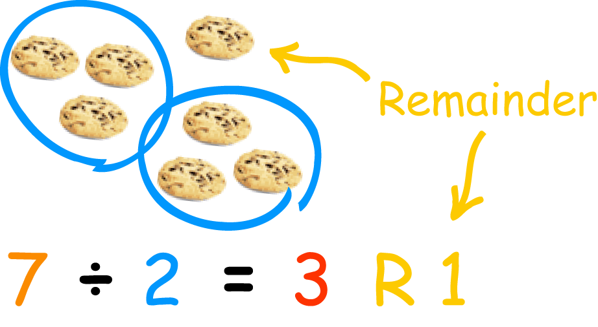
Аритметични операции: %
Модул/остатък от целочислено деление на числа (оператор %):
a = 7
b = 2
product = a % b
# 1
odd = 3 % 2
еven = 4 % 2
error = 3 % 0
# 1 – числото 3 е нечетно
# 0 – числото 4 е четно
# Грешка: деление на

Slide 22

Особености при деление на числа
Резултата зависи от оператора /, //:
a = 25;
print(a / 4);
print(a // 4);
print(a / 0);
# Дробен резултат: 6.25
# Целочислен резултат: 6
# Грешка: деление на 0

Slide 23
Числени изрази
В програмирането можем да пресмятаме числени изрази:
Изчисляване на лице на трапец:
expr = (3 + 5) * (4 – 2)
b
a = float(input())
b = float(input())
h = float(input())
area = (a + b) * h / 2
print(area)
h
a
Тестване на решението

Slide 24

Задачи с прости изчисления
Решаване на задачи в клас (лаб)

Slide 25

Печатане на конзолата
Форматиране на изход

Slide 26
Съединяване на текст и числа
При печатане на текст, числа и други данни, можем да ги
съединим, използвайки шаблони %s, %d, %f, …
firstName = input()
lastName = input()
age = int(input())
town = input()
print('You are %s %s, a %d-years old person from %s.'
% (firstName, lastName, age, town))
Изброяване на
стойности за шаблоните
Тестване на решението

Slide 27
Зареждане на библиотеки (import)
Понякога се налага да използваме вече готови програми, зада ни е по-лесно да напишем нашата:
За целта трябва да ги "заредим":
Пример:
import Името на библиотеката
import math // Зарежда библиотеката с име math
import sys // Зарежда библиотеката с име sys
import math, sys // Зарежда всички изредени библиотеки

Slide 28
Закръгляне на числа
В програмирането можем да закръгляме дробни числа
Закръгляне до следващо (по-голямо) цяло число:
Закръгляне до предишно (по-малко) цяло число:
Закръгляне до най-близко число:
up = math.ceil(23.45) # 24
down = math.floor(45.67) # 45
print("%.2f" % 123.456) # 123.46
Брой символи след десетичната запетая

Slide 29
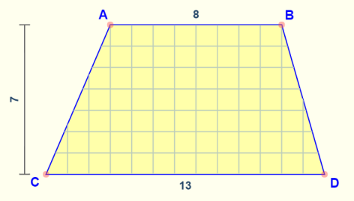
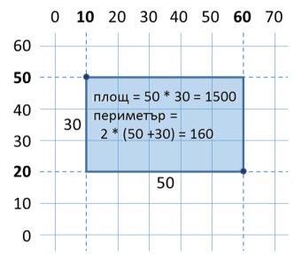
Лица и периметри на фигури
Решаване на задачи в клас (лаб)

Slide 30
Периметър и лице на кръг – пример
Напишете програма, която въвежда радиуса r на кръг и
изчислява лицето и периметъра на кръга
Лице = π * r * r
Периметър = 2 * π * r
π ≈ 3.14159265358979323846…
Area = 12.5663706143592
Perimeter = 12.5663706143592
C
2
O (център)
D = 2*R
Area = 452.38934211693
Perimeter = 75.398223686155
R
12

Slide 31
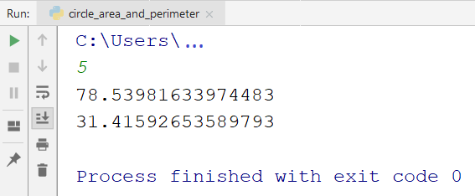
Периметър и лице на кръг – решение
import math
r = float(input())
area = math.pi * r * r
perimeter = 2 * math.pi * r
print(area)
print(perimeter)
78.539… 31.415…
5
Тестване на решението

Slide 32
Какво научихме днес?
Въвеждане на текст
Четене на число
Пресмятания с числа: +, -, *, /, //, %, ()
Извеждане на текст по шаблон
str = input()
num = int(input())
sum = 5 + 3
print(str(3) + ' + ' + str(5) + ' = ' + str(3 + 5))
print(str(3) + ' + ' + str(5) + ' = ' + str(3 + 5))

Slide 34

Лиценз
Настоящият курс (слайдове, примери, видео, задачи и др.) се разпространяват под свободен лиценз "Creative Commons Attribution-NonCommercial-ShareAlike 4.0 International"
Благодарности: настоящият материал може да съдържа части от следните източници
Книга "Основи на програмирането със C#" от Светлин Наков и колектив с лиценз CC-BY-SA

